Slide 1

Ordine degli Ingegneri della Provincia di Prato
Seminario tecnico:
L’innalzamento della falda a Prato
LINEE GUIDA E DI CONTROLLO PER GLI IMMOBILI INTERESSATI DALL’INNALZAMENTO DELLA FALDA
A cura di:
Dott. Ing. Alessandro Becherucci
Prato , Palazzo delle Professioni
Martedì, 16 Dicembre 2014

Slide 2
NORMATIVA DI RIFERIMENTO
COMUNE DI MILANO E REGIONE LOMBARDIA
NORMATIVA DI RIFERIMENTO
DIFESA PASSIVA -POSSIBILI INTERVENTI
INNALZAMENTO DELLA FALDA:
LINEE GUIDA DI CONTROLLO E DI INTERVENTO
PER GLI IMMOBILI INTERESSATI
POMPAGGIO DELL’ACQUA
PROCEDURA DI CONTROLLO:
RILIEVI;
PRELIEVI;
PROVE IN SITU E DI LABORATORIO.
LINEE GUIDA DI INTEVENTO:
DIFESA ATTIVA;
DIFESA PASSIVA;
RIPRISTINO DELLE STRUTTURE;
SALVAGUARDIA DEI CEDIMENTI.
SIGILLATURA GIUNTI E FESSURE
RIDUZIONE DELLA PERMEABILITA’
REALIZZAZIONE DI CAPPOTTI
PROVINCIA DI BERGAMO -
PROTEZIONE E SICUREZZA DEGLI EDIFICI
E DELLE FALDE IDRICHE IN PROVINCIA DI BERGAMO: Linee Guida di riferimento per la corretta progettazione e realizzazione di edifici ed opere di varia ingegneria in presenza di falde idriche sotterranee e superficiali
INIEZIONI NEL TERRENO
Per edifici di nuova realizzazione
RIPRISTINO DELLE STRUTTURE
SALVAGUARDIA DAI CEDIMENTI

Slide 3
PROCEDURA DI CONTROLLO
NORMATIVA DI RIFERIMENTO
RILIEVI
DIFESA PASSIVA -POSSIBILI INTERVENTI
ispezione visiva preliminare;
rilievo dei livelli di falda;
rilievo del degrado (efflorescenze, distacco copriferri, etc.);
zone di venuta e infiltrazione di acque;
quadro fessurativo.
PROVE
POMPAGGIO DELL’ACQUA
Prove in situ:
pacometro, sclerometro e prove soniche sul calcestruzzo
monitoraggio quadro fessure;
monitoraggio livello falda;
prove penetrometriche terreno.
Prove di laboratorio:
rottura del calcestruzzo;
analisi chimiche calcestruzzo;
trazione ferro da c.a.;
prove su murature;
prove di laboratorio su provini di terreno.
SIGILLATURA GIUNTI E FESSURE
RIDUZIONE DELLA PERMEABILITA’
PRELIEVI
REALIZZAZIONE DI CAPPOTTI
campioni di calcestruzzo;
campioni di armatura metallica;
campioni di muratura;
acqua di falda;
campioni di terreno.
INIEZIONI NEL TERRENO
RIPRISTINO DELLE STRUTTURE
SALVAGUARDIA DAI CEDIMENTI

Slide 4
DIFESA PASSIVA
NORMATIVA DI RIFERIMENTO
DIFESA PASSIVA -POSSIBILI INTERVENTI
POSSIBILI INTERVENTI
POMPAGGIO DELL’ACQUA
POMPAGGIO DELL’ ACQUA DALL’INTERNO;
SIGILLATURA DI GIUNTI E FESSURE;
RIDUZIONE DELLA PERMEABILITA’ DEI MATERIALI E DELLE MURATURE;
CAPPOTTI ESTERNI ;
CAPPOTTI INTERNI ;
IMPERMEABILIZZAZIONI DEL TERRENO MEDIANTE INIEZIONI.
SIGILLATURA GIUNTI E FESSURE
RIDUZIONE DELLA PERMEABILITA’
REALIZZAZIONE DI CAPPOTTI
INIEZIONI NEL TERRENO
RIPRISTINO DELLE STRUTTURE
SALVAGUARDIA DAI CEDIMENTI

Slide 5
POMPAGGIO DELL’ ACQUA DALL’ INTERNO
NORMATIVA DI RIFERIMENTO
Il pompaggio delle acque infiltrate dall’interno è l’operazione preliminare a qualsiasi intervento di difesa passiva.
DIFESA PASSIVA -POSSIBILI INTERVENTI
Si tratta di un’operazione potenzialmente pericolosa e si devono quindi valutare i seguenti aspetti:
eventuali variazioni di carico, non previste in fase di progetto, dovute al pompaggio;
eventuale trascinamento di parti fini con conseguente impoverimento delle caratteristiche portanti del terreno.
POMPAGGIO DELL’ACQUA
SIGILLATURA GIUNTI E FESSURE
RIDUZIONE DELLA PERMEABILITA’
REALIZZAZIONE DI CAPPOTTI
INIEZIONI NEL TERRENO
VALUTAZIONE DELLA NECESSITA’ DI INSTALLAZIONE DI UN SISTEMA DI MONITORAGGIO DEI CEDIMENTI IN FONDAZIONE
RIPRISTINO DELLE STRUTTURE
SALVAGUARDIA DAI CEDIMENTI

Slide 6
POMPAGGIO DELL’ ACQUA DALL’ INTERNO
NORMATIVA DI RIFERIMENTO
il pompaggio è un mezzo transitorio per ottenere l’agibilità dei volumi sotterranei sottoposti a infiltrazione
DIFESA PASSIVA -POSSIBILI INTERVENTI
POMPAGGIO DELL’ACQUA
SIGILLATURA GIUNTI E FESSURE
RIDUZIONE DELLA PERMEABILITA’
non variano le condizioni originarie che hanno causato le infiltrazioni;
non si hanno conseguenze definitive;
spreco economico se i tempi non vengono ottimizzati in maniera efficace.
REALIZZAZIONE DI CAPPOTTI
INIEZIONI NEL TERRENO
VALUTAZIONE DEI COSTI
RIPRISTINO DELLE STRUTTURE
SALVAGUARDIA DAI CEDIMENTI

Slide 7
SIGILLATURA DI GIUNTI E FESSURE
NORMATIVA DI RIFERIMENTO
PRESENZA DI LESIONI SULLE SUPERFICI
DIFESA PASSIVA -POSSIBILI INTERVENTI
LESIONI SUPERFICIALI
possono essere sufficienti sigillanti poliuretanici
POMPAGGIO DELL’ACQUA
SIGILLATURA GIUNTI E FESSURE
RIDUZIONE DELLA PERMEABILITA’
LESIONI
DIFFUSE
impermeabilizzanti cementizi con penetrazione capillare
REALIZZAZIONE DI CAPPOTTI
INIEZIONI NEL TERRENO
ATTENZIONE ALLA PREPARAZIONE DEI MATERIALI DI SUPPORTO
RIPRISTINO DELLE STRUTTURE
SALVAGUARDIA DAI CEDIMENTI

Slide 8
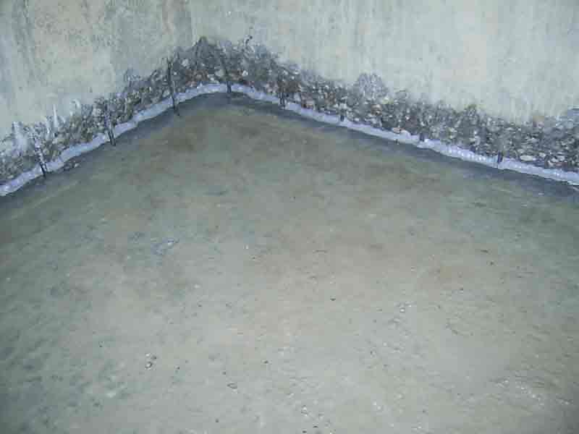
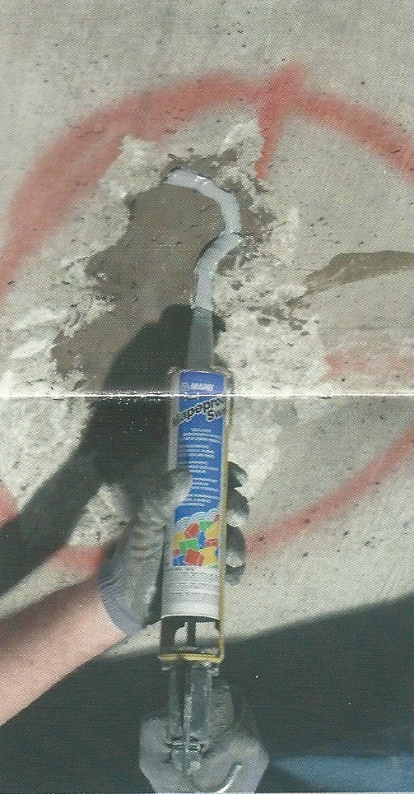
SIGILLATURA DI GIUNTI E FESSURE
NORMATIVA DI RIFERIMENTO
PRESENZA DI LESIONI SULLE SUPERFICI
DIFESA PASSIVA -POSSIBILI INTERVENTI
POMPAGGIO DELL’ACQUA
SIGILLATURA GIUNTI E FESSURE
RIDUZIONE DELLA PERMEABILITA’
REALIZZAZIONE DI CAPPOTTI
INIEZIONI NEL TERRENO
RIPRISTINO DELLE STRUTTURE
Sigillatura ripresa di getto
SALVAGUARDIA DAI CEDIMENTI
Sigillatura fessura per venuta acque

Slide 9
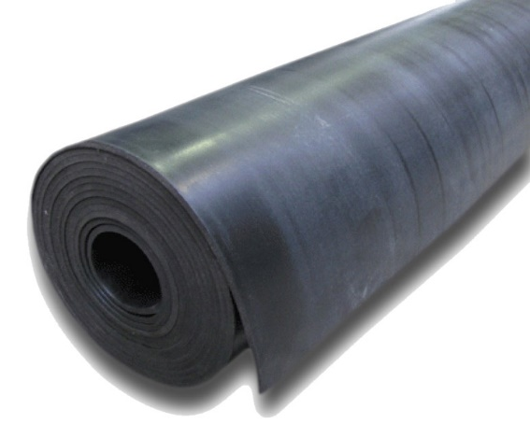
SIGILLATURA DI GIUNTI E FESSURE
NORMATIVA DI RIFERIMENTO
PRESENZA DI GIUNTI STRUTTURALI
DIFESA PASSIVA -POSSIBILI INTERVENTI
POMPAGGIO DELL’ACQUA
ATTENZIONE A NON IMPEDIRE LA MOBILITA’ RELATIVA DELLE DUE PARTI COSTRUTTIVE SEPARATE DAL GIUNTO
SIGILLATURA GIUNTI E FESSURE
RIDUZIONE DELLA PERMEABILITA’
REALIZZAZIONE DI CAPPOTTI
CHIUSURA DEL GIUNTO PER MEZZO DI STRISCIE IN GOMMA SINTETICA TIPO ‘’Hypalon’’ APPLICATE PER MEZZO DI MALTA EPOSSIDICA
INIEZIONI NEL TERRENO
RIPRISTINO DELLE STRUTTURE
SALVAGUARDIA DAI CEDIMENTI

Slide 10
RIDUZIONE DELLA PERMEABILITA’
NORMATIVA DI RIFERIMENTO
NECESSITA’ DI IMPERMEABILIZZAZIONE GENERALIZZATA
DIFESA PASSIVA -POSSIBILI INTERVENTI
POMPAGGIO DELL’ACQUA
REALIZZAZIONE DI UNO STRATO DI GUNITE (malta cementizia spruzzata di apposita granulometria a elevato dosaggio di cemento)
SIGILLATURA GIUNTI E FESSURE
RIDUZIONE DELLA PERMEABILITA’
EFFICACE CONTRASTO ALLA PRESSIONE DELLE ACQUE SENZA DOVER REALIZZARE SUCCESSIVI GETTI DI RIVESTIMENTO
REALIZZAZIONE DI CAPPOTTI
INIEZIONI NEL TERRENO
RIPRISTINO DELLE STRUTTURE
SALVAGUARDIA DAI CEDIMENTI

Slide 11
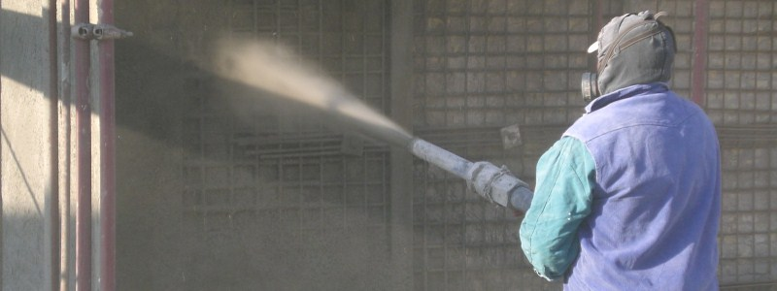
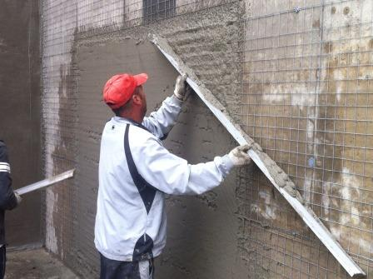
RIDUZIONE DELLA PERMEABILITA’
NORMATIVA DI RIFERIMENTO
NECESSITA’ DI IMPERMEABILIZZAZIONE GENERALIZZATA
DIFESA PASSIVA -POSSIBILI INTERVENTI
POMPAGGIO DELL’ACQUA
SIGILLATURA GIUNTI E FESSURE
RIDUZIONE DELLA PERMEABILITA’
REALIZZAZIONE DI CAPPOTTI
INIEZIONI NEL TERRENO
Applicazione di impermeabilizzazione
in gunite
RIPRISTINO DELLE STRUTTURE
SALVAGUARDIA DAI CEDIMENTI

Slide 12
REALIZZAZIONE DI CAPPOTTI
CAPPOTTI ESTERNI
NORMATIVA DI RIFERIMENTO
IMPEDIMENTO DELLA VENUTA DELL’ACQUA ATTRAVERSO LE PARETI LATERALI DI UN FABBRICATO
DIFESA PASSIVA -POSSIBILI INTERVENTI
POMPAGGIO DELL’ACQUA
ESECUZIONE DI GETTI PERIMETRALI ESTERNI CON L’UTILIZZO DI SPECIALI MALTE ADDITIVATE
SIGILLATURA GIUNTI E FESSURE
RIDUZIONE DELLA PERMEABILITA’
generalmente più efficaci delle realizzazione dall’interno;
necessità di scavare il terreno circostante;
difficoltà di realizzazione con presenza di fabbricati in prossimità;
necessità di protezione del fabbricato anche delle venute dal fondo.
REALIZZAZIONE DI CAPPOTTI
INIEZIONI NEL TERRENO
RIPRISTINO DELLE STRUTTURE
SALVAGUARDIA DAI CEDIMENTI

Slide 13
REALIZZAZIONE DI CAPPOTTI
CAPPOTTI INTERNI
NORMATIVA DI RIFERIMENTO
ALTERNATIVA AI PRECEDENTI IN CASO NON SIA POSSIBILE LAVORARE ALL’ESTERNO
DIFESA PASSIVA -POSSIBILI INTERVENTI
POMPAGGIO DELL’ACQUA
REALIZZAZIONE DI VERE E PROPRIE PARETI PERIMETRALI E DI FONDO
SIGILLATURA GIUNTI E FESSURE
RIDUZIONE DELLA PERMEABILITA’
prevedere l’utilizzo di membrane impermeabili in polietilene in adesione al getto in calcestruzzo;
Frequente utilizzo di pannelli bentonitici tra il getto esistente e quello di nuova realizzazione;
necessità di protezione del fabbricato anche delle venute dal fondo;
in terreni con sensibile creep, prevedere realizzazione di strutture in c.a. sul fondo ancorata alle pareti.
REALIZZAZIONE DI CAPPOTTI
INIEZIONI NEL TERRENO
RIPRISTINO DELLE STRUTTURE
SALVAGUARDIA DAI CEDIMENTI

Slide 14
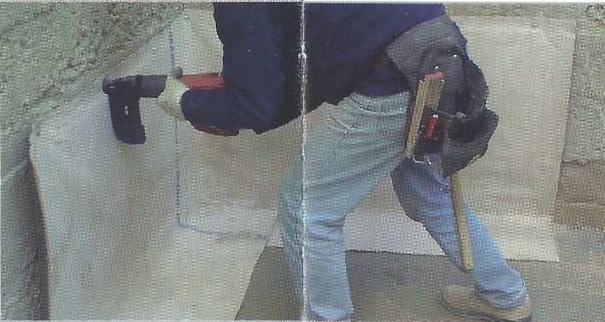
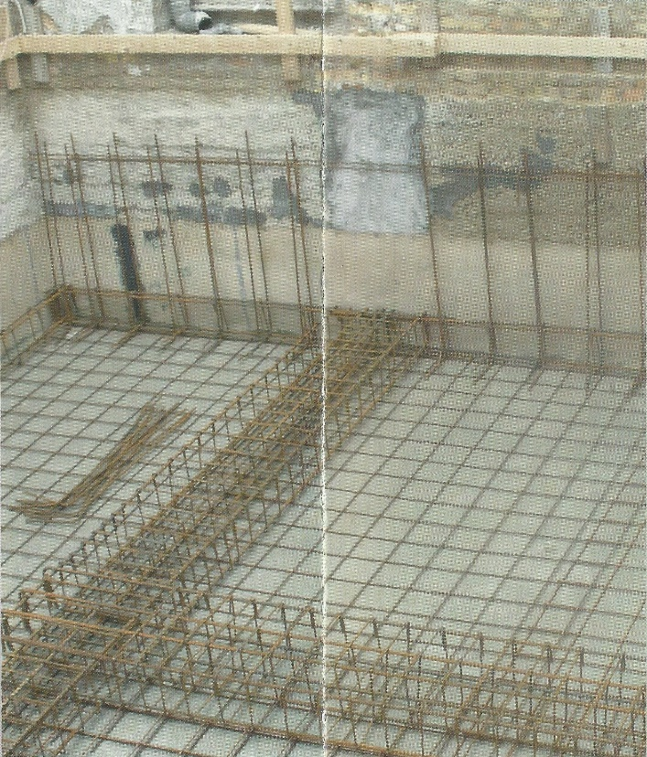
REALIZZAZIONE DI CAPPOTTI
NORMATIVA DI RIFERIMENTO
DIFESA PASSIVA -POSSIBILI INTERVENTI
POMPAGGIO DELL’ACQUA
Applicazione di telo bentonitico impermeabilizzante
SIGILLATURA GIUNTI E FESSURE
RIDUZIONE DELLA PERMEABILITA’
REALIZZAZIONE DI CAPPOTTI
INIEZIONI NEL TERRENO
RIPRISTINO DELLE STRUTTURE
SALVAGUARDIA DAI CEDIMENTI
Cappotto interno e soletta

Slide 15
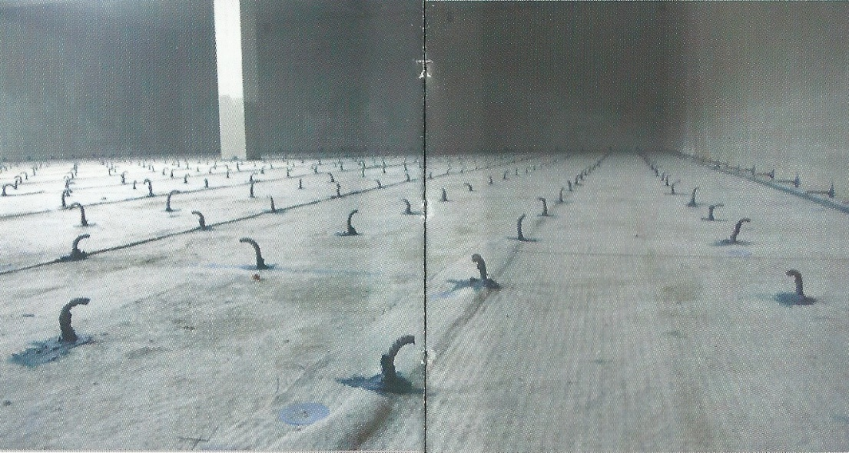
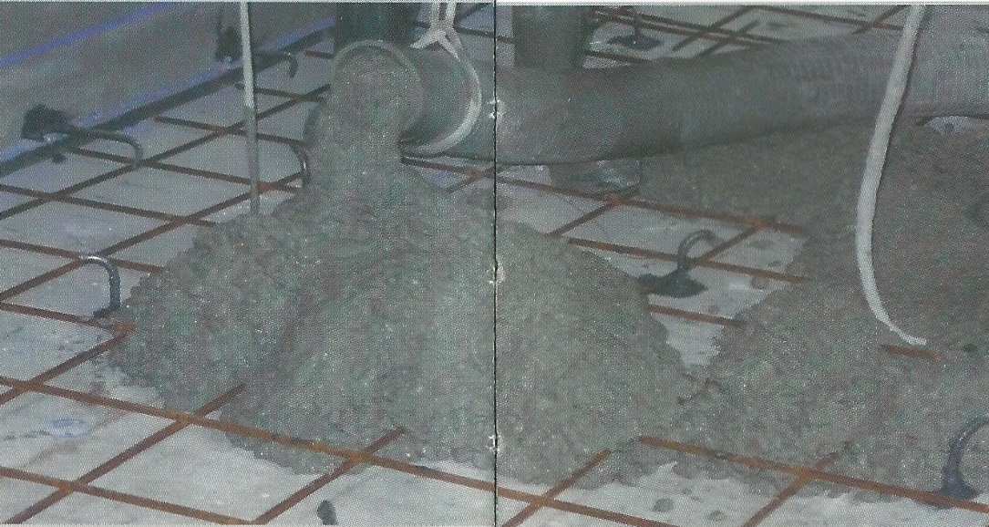
REALIZZAZIONE DI CAPPOTTI
Connettori metallici su soletta esistente
NORMATIVA DI RIFERIMENTO
DIFESA PASSIVA -POSSIBILI INTERVENTI
POMPAGGIO DELL’ACQUA
SIGILLATURA GIUNTI E FESSURE
RIDUZIONE DELLA PERMEABILITA’
REALIZZAZIONE DI CAPPOTTI
INIEZIONI NEL TERRENO
RIPRISTINO DELLE STRUTTURE
Getto soletta per la controspinta
SALVAGUARDIA DAI CEDIMENTI

Slide 16
IMPERMEABILIZZAZIONE TERRENO MEDIANTE INIEZIONI
NORMATIVA DI RIFERIMENTO
LE INIEZIONI PERMETTONO DI RIDURRE SENSIBILMENTE LA PERMEABILITA’ DEL TERRENO
DIFESA PASSIVA -POSSIBILI INTERVENTI
POMPAGGIO DELL’ACQUA
SIGILLATURA GIUNTI E FESSURE
il terreno deve essere sufficientemente permeabile per poter iniettare le malte cementizie;
le malte devono essere stabili e non inquinanti;
la scelta della malta deve essere effettuata sulla base della permeabilità del terreno;
tale intervento può essere accoppiato in maniera efficace alla realizzazione di cappotti.
RIDUZIONE DELLA PERMEABILITA’
REALIZZAZIONE DI CAPPOTTI
INIEZIONI NEL TERRENO
RIPRISTINO DELLE STRUTTURE
SALVAGUARDIA DAI CEDIMENTI

Slide 17
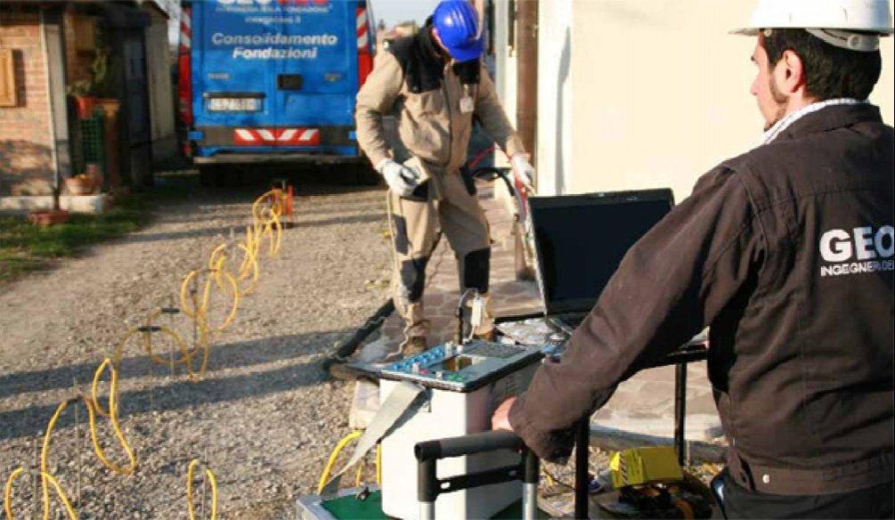
IMPERMEABILIZZAZIONE TERRENO MEDIANTE INIEZIONI
NORMATIVA DI RIFERIMENTO
DIFESA PASSIVA -POSSIBILI INTERVENTI
POMPAGGIO DELL’ACQUA
SIGILLATURA GIUNTI E FESSURE
RIDUZIONE DELLA PERMEABILITA’
REALIZZAZIONE DI CAPPOTTI
INIEZIONI NEL TERRENO
RIPRISTINO DELLE STRUTTURE
Iniezione di stabilizzanti nel terreno
SALVAGUARDIA DAI CEDIMENTI

Slide 18
RIPRISTINO DELLE STRUTTURE
NORMATIVA DI RIFERIMENTO
RIPRISTINO DI PORZIONI DI CALCESTRUZZO AMMALORATO O DEMOLITO PER PRELIEVO DI CAMPIONI
DIFESA PASSIVA -POSSIBILI INTERVENTI
possono essere sufficienti sigillanti poliuretanici previa preparazione del supporto.
ZONE
LIMITATE
POMPAGGIO DELL’ACQUA
SIGILLATURA GIUNTI E FESSURE
IN PRESENZA DI ZONE ESTESE DA RIPRISTINARE:
nuovi spessori adeguatamente armati per ripristino di caratteristiche meccaniche e impermeabilità;
i nuovi getti devono essere solidarizzati a quelli esistenti;
necessità di esperienza degli operatori per la buona riuscita.
RIDUZIONE DELLA PERMEABILITA’
REALIZZAZIONE DI CAPPOTTI
INIEZIONI NEL TERRENO
RIPRISTINO DELLE STRUTTURE
INDIPENDENTEMENTE DALL’ESTENSIONE SI POSSONO UTILIZZARE:
vernici, lisciature additivate e inibitori alla corrosione delle barre
SALVAGUARDIA DAI CEDIMENTI

Slide 19
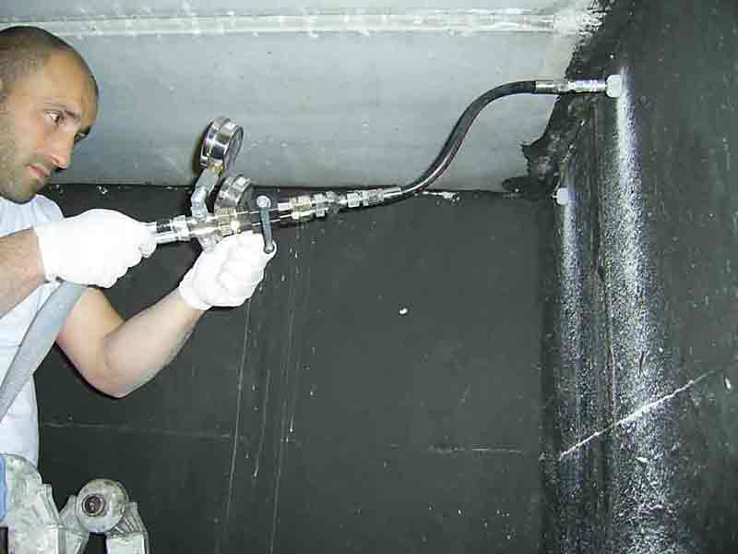
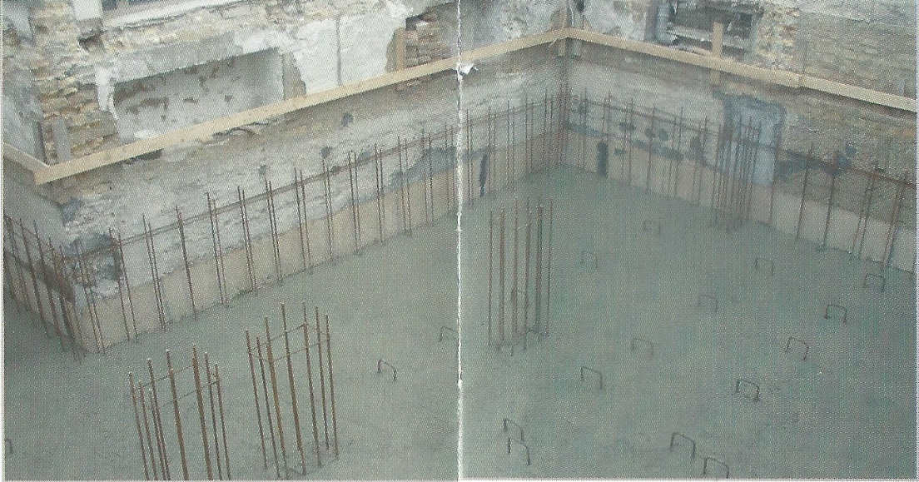
RIPRISTINO DELLE STRUTTURE
Intervento localizzato con iniezione di resine
NORMATIVA DI RIFERIMENTO
DIFESA PASSIVA -POSSIBILI INTERVENTI
POMPAGGIO DELL’ACQUA
SIGILLATURA GIUNTI E FESSURE
RIDUZIONE DELLA PERMEABILITA’
Intervento esteso con nuovi spessori armati e resi collaboranti.
REALIZZAZIONE DI CAPPOTTI
INIEZIONI NEL TERRENO
RIPRISTINO DELLE STRUTTURE
SALVAGUARDIA DAI CEDIMENTI

Slide 20
SALVAGUARDIA CONTRO I CEDIMENTI
NORMATIVA DI RIFERIMENTO
DUE DIFFERENTI METODOLOGIE
DIFESA PASSIVA -POSSIBILI INTERVENTI
REALIZZAZIONE DI MICROPALI:
tecnologia nota e di impiego diffuso;
possibilità di realizzare un setto praticamente continuo disponendo i tubi-forma affiancati.
POMPAGGIO DELL’ACQUA
SIGILLATURA GIUNTI E FESSURE
RIDUZIONE DELLA PERMEABILITA’
TRATTAMENTI COLONNARI IN JET-GROUTING:
stabilizzazione del terreno con getti di miscela ad alta pressione;
non si inducono fenomeni di decompressione del terreno;
il consolidamento ha effetti che si estendono per un raggio maggiore di quello nominale del getto;
anche in questo caso si possono realizzare setti praticamente continui.
REALIZZAZIONE DI CAPPOTTI
INIEZIONI NEL TERRENO
RIPRISTINO DELLE STRUTTURE
SALVAGUARDIA DAI CEDIMENTI

Slide 21
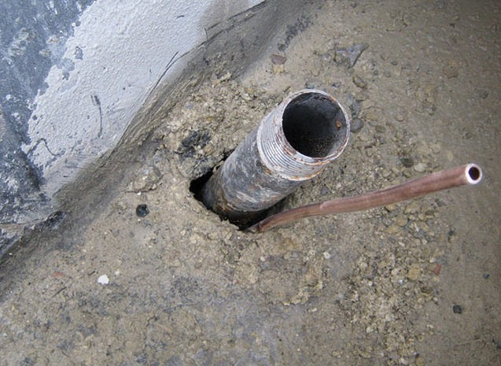
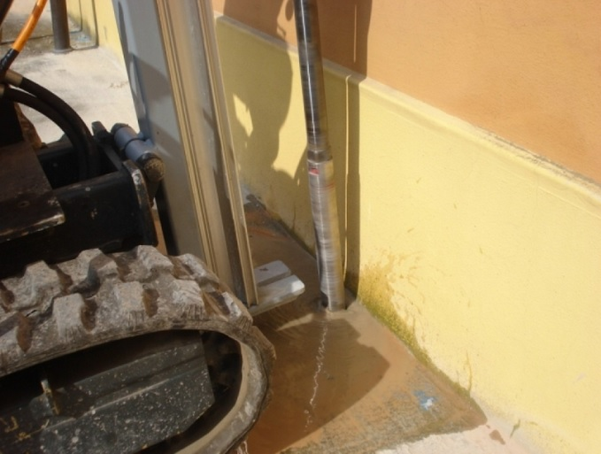
SALVAGUARDIA CONTRO I CEDIMENTI
NORMATIVA DI RIFERIMENTO
DIFESA PASSIVA -POSSIBILI INTERVENTI
POMPAGGIO DELL’ACQUA
Modalità di inserimento del tuboforma
SIGILLATURA GIUNTI E FESSURE
RIDUZIONE DELLA PERMEABILITA’
Tuboforma per realizzazione di micropalo
REALIZZAZIONE DI CAPPOTTI
INIEZIONI NEL TERRENO
RIPRISTINO DELLE STRUTTURE
SALVAGUARDIA DAI CEDIMENTI

Slide 22
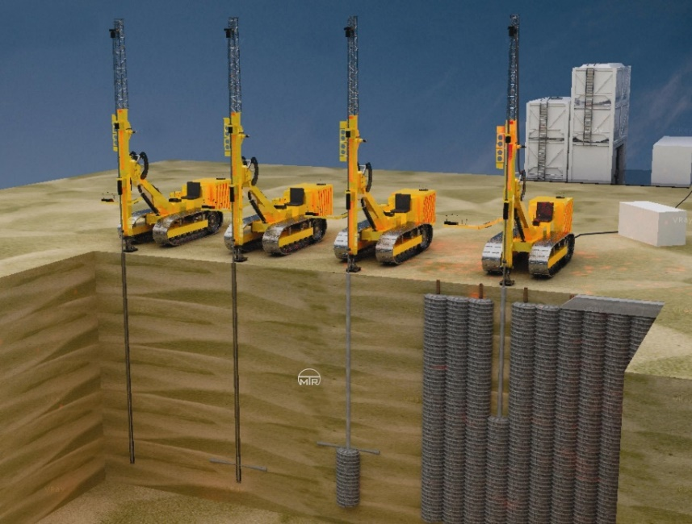
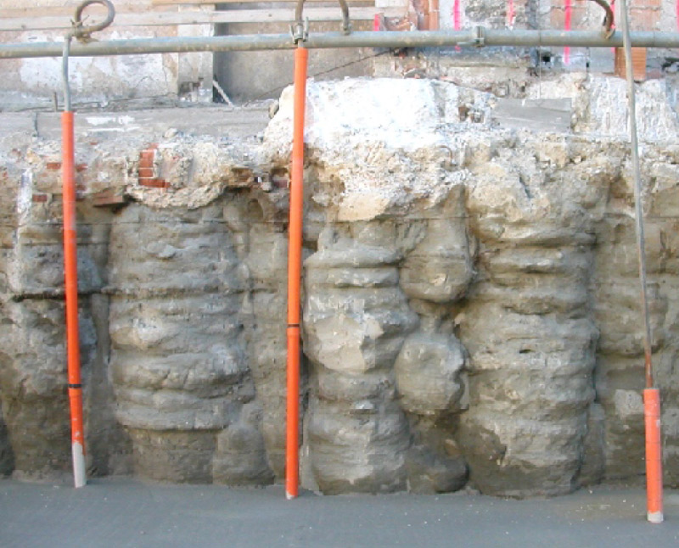
SALVAGUARDIA CONTRO I CEDIMENTI
NORMATIVA DI RIFERIMENTO
Modalità di realizzazione del jet-grouting
DIFESA PASSIVA -POSSIBILI INTERVENTI
POMPAGGIO DELL’ACQUA
SIGILLATURA GIUNTI E FESSURE
RIDUZIONE DELLA PERMEABILITA’
REALIZZAZIONE DI CAPPOTTI
INIEZIONI NEL TERRENO
RIPRISTINO DELLE STRUTTURE
Trattamento colonnare in jet-grouting
SALVAGUARDIA DAI CEDIMENTI

Slide 23
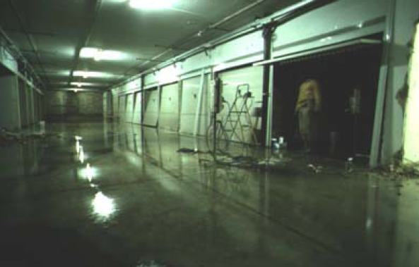
CASO STUDIO
RECUPERO DI PARCHEGGIO INTERRATO
Situazione a inizio lavori:
20 cm d’acqua causati da un blackout che aveva fermato le idrovore per l’aggottamento.
INTERVENTI:
Rifodera, cappotto interno;
Realizzazione di platea.
Ing. Calogero Alongi (Milano 08/10/2002): ‘’I parcheggi interrati a Milano: gli ultimi dieci anni di esperienza in falda’’ [a cura di Volteco]

Slide 24
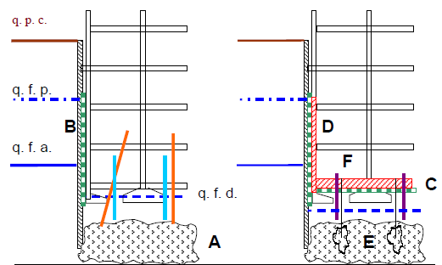
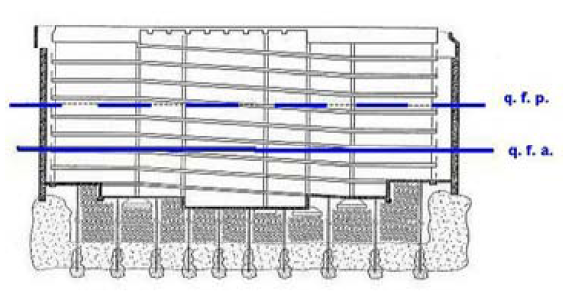
CASO STUDIO
RECUPERO DI PARCHEGGIO INTERRATO
Schemi esemplificativi di interventi simili
Ing. Calogero Alongi (Milano 08/10/2002): ‘’I parcheggi interrati a Milano: gli ultimi dieci anni di esperienza in falda’’ [a cura di Volteco]

Slide 25
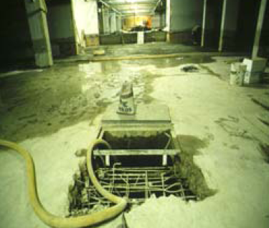
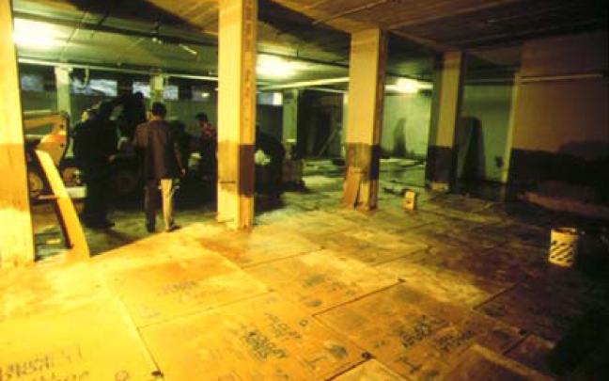
CASO STUDIO
RECUPERO DI PARCHEGGIO INTERRATO
Pompaggio dell’acqua effettuato per mezzo delle vasche di raccolta, pozzetti e pompe di sollevamento dell’impianto originario.
Posa dei pannelli a pavimento prima de getto della cappa di protezione
Ing. Calogero Alongi (Milano 08/10/2002): ‘’I parcheggi interrati a Milano: gli ultimi dieci anni di esperienza in falda’’ [a cura di Volteco]

Slide 26
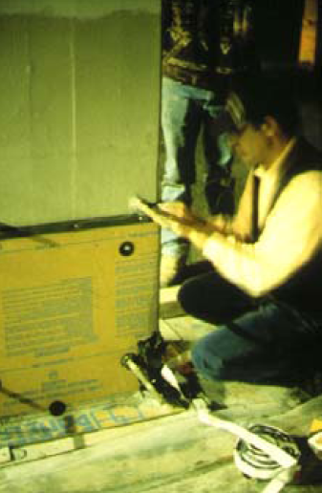
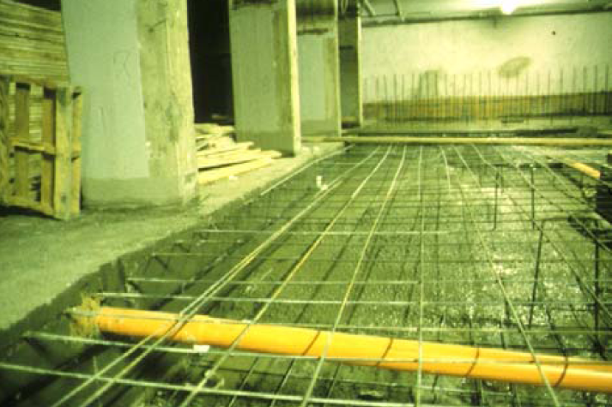
CASO STUDIO
RECUPERO DI PARCHEGGIO INTERRATO
Preparazione dei pilastri con pannelli bentonitici, giunti waterstop e boiacca impermeabile.
Armatura platea con ferri di ripresa per il muro verticale.
Ing. Calogero Alongi (Milano 08/10/2002): ‘’I parcheggi interrati a Milano: gli ultimi dieci anni di esperienza in falda’’ [a cura di Volteco]

Slide 27
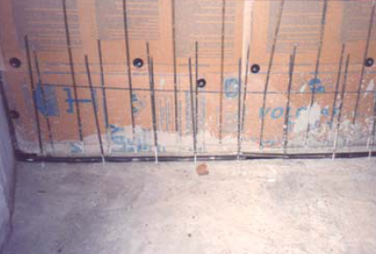
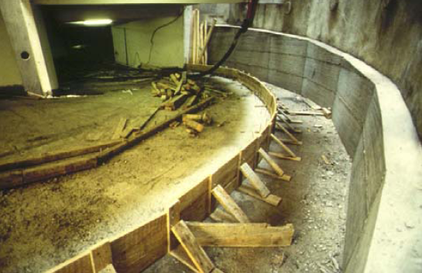
CASO STUDIO
RECUPERO DI PARCHEGGIO INTERRATO
Ferri di ripresa muro verticale con giunto waterstop
Situazione della rampa dopo il getto della platea e del muro di controspinta
Ing. Calogero Alongi (Milano 08/10/2002): ‘’I parcheggi interrati a Milano: gli ultimi dieci anni di esperienza in falda’’ [a cura di Volteco]

Slide 28
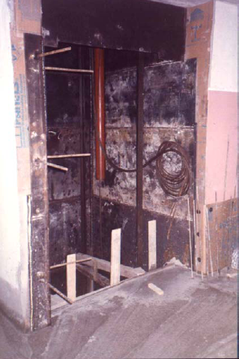
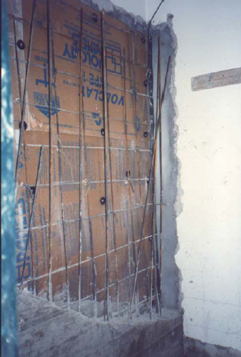
CASO STUDIO
RECUPERO DI PARCHEGGIO INTERRATO
Utilizzo di pannelli in acciaio nel vano ascensore per l’impossibilità di realizzare un muro di controspinta
Utilizzo di paretina di 5 cm in malte fibrorinforzate nel vano scala
Ing. Calogero Alongi (Milano 08/10/2002): ‘’I parcheggi interrati a Milano: gli ultimi dieci anni di esperienza in falda’’ [a cura di Volteco]

Slide 29
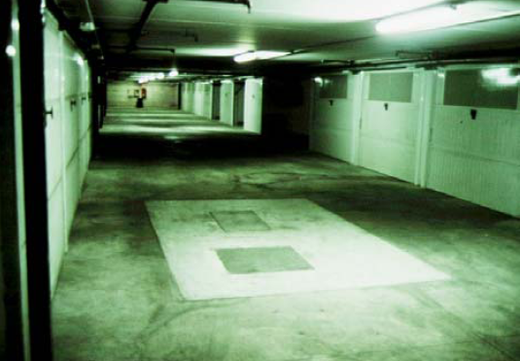
CASO STUDIO
RECUPERO DI PARCHEGGIO INTERRATO
Situazione a fine lavori
Ing. Calogero Alongi (Milano 08/10/2002): ‘’I parcheggi interrati a Milano: gli ultimi dieci anni di esperienza in falda’’ [a cura di Volteco]

